Slide 1
Artículo de revisión de evidencia científica
Grupo congénito Art 2
Dra. Lisseth Pérez Jaspe (Expositora)
Dra. Ana Apóstol (Relatora)
Abril de 2023

Slide 2
Interrogante
En pacientes en postoperatorio mayor o igual a 6 meses de cirugía de Fontan, el tratamiento antitrombótico con Warfarina vs AAS ¿Reduce el riesgo de eventos tromboembólicos y hemorrágicos?
J. Perloff describió

Slide 3
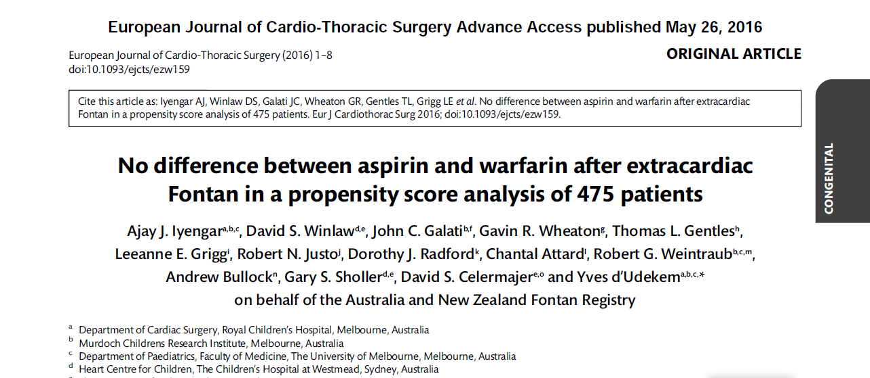

Slide 4
Introducción
Se considera necesaria alguna forma de tromboprofilaxis para prevenir la aparición de eventos tromboembólicos, todavía no existe un consenso sobre la medicación óptima.

Slide 5
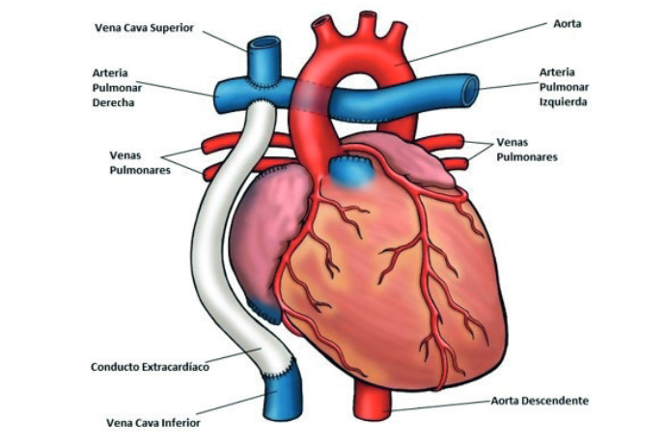
Registro Fontan
1997
Se creó con el objetivo de utilizar datos de seguimiento retrospectivos de múltiples centros para crear un conjunto de datos que pudiera responder preguntas de investigación basadas en prácticas de tratamiento variables en la región

Slide 6
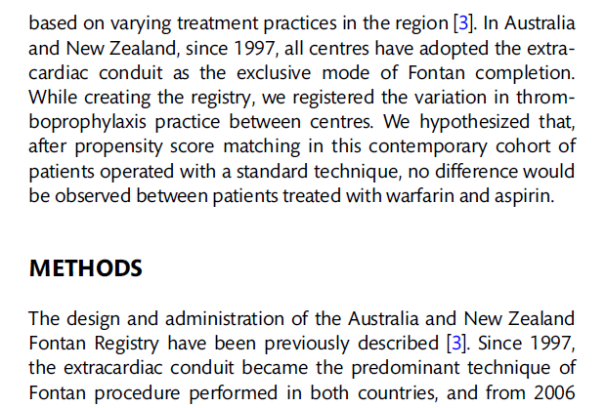
Hipótesis

Slide 7
Métodos

Slide 8
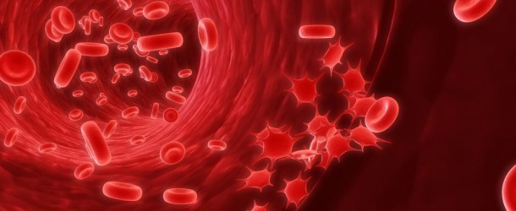
Estado de tromboprofilaxis
Las instituciones que prefieren la terapia de tromboprofilaxis a largo plazo con aspirina administran warfarina de forma rutinaria durante 3 a 6 meses antes de pasar a dosis bajas de aspirina (5 mg/kg/día).
Al egreso
475
410 (86%)
Warfarina
52 (11%)
AAS
3 (1%)
AAS+Warfarina
10 (2%)
Sin tromboprofilaxis

Slide 9
Estado de tromboprofilaxis
Se limito el análisis al riesgo de eventos tromboembólicos más allá del primer año, una vez que todos los pacientes se habían asentado en su estrategia de tromboprofilaxis a largo plazo.
Al 1er año
475
300 (63%)
Warfarina
157 (33%)
AAS
1
AAS+Warfarina
17 (4%)
Sin tromboprofilaxis

Slide 10
20 pacientes que cruzaron entre grupos
7 AAS
Warfarina:
5 después de desarrollar un evento tromboembólico
1 Arritmia
1 Enteropatia perdedora de proteinas
5 por preferencia del paciente
1 comorbilidad medica
1 Sangrado
1 cumplimiento deficiente
8 Warfarina
1 Warfarina
Warfarina + AAS después de un evento tromboembólico
1 Warfarina + AAS
AAS después de un episodio de hemoptisis
1 sin tratamiento
AAS después de un episodio arritmia auricular
1 AAS
No la cumplió y se suspendió

Slide 11
Puntos finales
Sangrado
Bleeding Academic Research Consortium (BARC) Tipos 2 (hemorragia evidente que es procesable) a 5 (hemorragia fatal)
Se excluyeron los eventos hemorrágicos menores (BARC Tipos 0 y 1).
Tiempo transcurrido hasta el primer evento tromboembólico
Trombos dentro del circuito de Fontan
TVP y TEP
ECV
AIT
Infarto de órgano blanco
Pre-Fontan
Postoperatorios tempranos que ocurrieron antes del alta hospitalaria,
Durante el primer año después de Fontan
Eventos posteriores al primer año.

Slide 12
El análisis de la asociación entre el régimen anticoagulante y el tiempo hasta el primer evento tromboembólico se realizó mediante la regresión de riesgos proporcionales de Cox
Se generaron curvas de supervivencia de Kaplan-Meier para cada criterio de valoración.
Para contrarrestar el posible sesgo causado por la marcada heterogeneidad inicial en las variables medidas entre los grupos de aspirina y warfarina, se calculó una puntuación de propensión.
Las puntuaciones de propensión se incluyeron en un modelo multivariable para contrarrestar el efecto de la heterogeneidad entre los grupos y se usaron para emparejar a los pacientes que tenían puntuaciones de propensión cercanas.
Sesgo residual para una covariable en el modelo de propensión se consideró un porcentaje de sesgo estandarizado superior al 5% en la cohorte emparejada

Slide 14
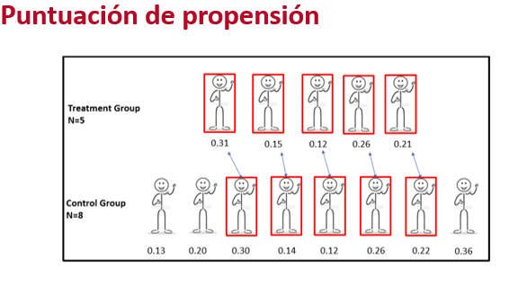

Slide 16
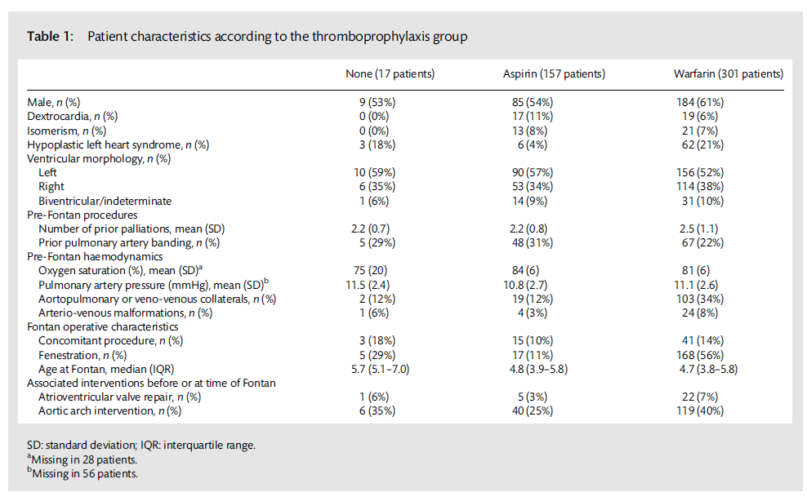

Slide 17
Factores asociados con la anticoagulación con warfarina a largo plazo:
Análisis de asignación de tratamiento por regresión logística univariable
Variable | OR | IC 95%
Fenestración | 10.4 | 6-18
colaterales pre-Fontan | 2.9 | 1.7-5.1
Sx corazón izquierdo hipoplásico | 6.5 | 2.6-16
Intervención de arco aórtico | 1.9 | 1.3-3
Nº de procedimientos previos | 1.3 | 1.1-1.6
Ausencia de Banding de la arteria pulmonar | 0.7 | 0.4-1
Malformaciones AV pre-Fontan | 2.6 | 0.9-7.5
Ausencia de dextrocardia | 0.6 | 0.3-1.1
Reparación valvular previa o concomitante | 2 | 0.9-4.5
Evento tromboembólico postoperatorio temprano | 4.3 | 0.5-34
Evento tromboembólico durante el primer año de seguimiento | 3.8 | 0.8-17

Slide 18
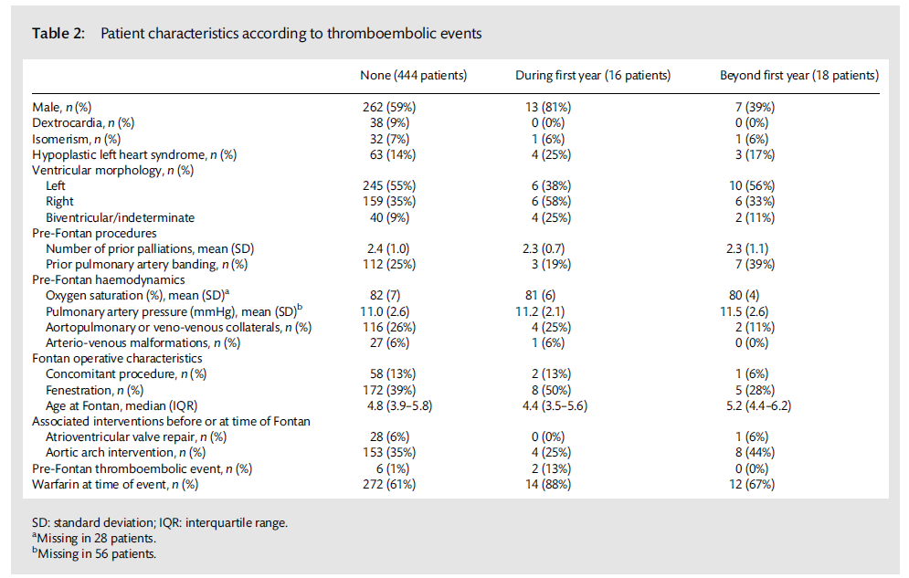

Slide 19
12 (67%)
Warfarina
3 ECV
2 AIT
10 Trombos en conducto
3 Embolismo pulmonar
6 (33%)
AAS
8 pacientes
Tenian INR <2

Slide 20
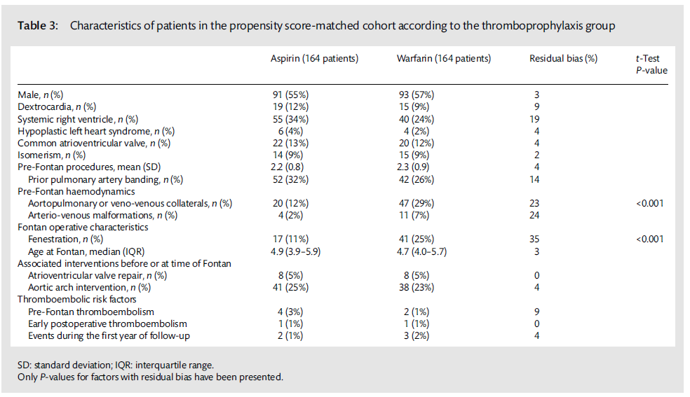

Slide 21
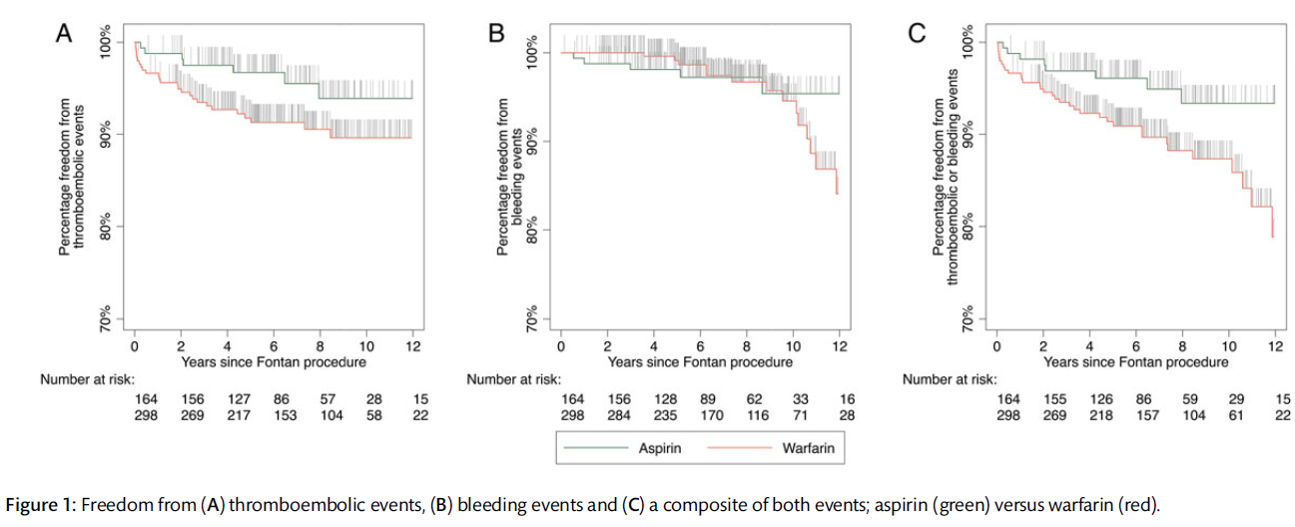

Slide 22
12 Pacientes
(3%)
3 Hemorragia Intracraneal postraumática
1 Hemorragia cerebral espontánea
1 Epistaxis mayor
1 Hemoptisis
3 Hemorragia gastrointestinal
1 Menorragia grave
1 Hemorragia vaginal
1 Hemorragia postraumática superficial
11 (91%)
Warfarina
4 (36%)
INR >3

Slide 23
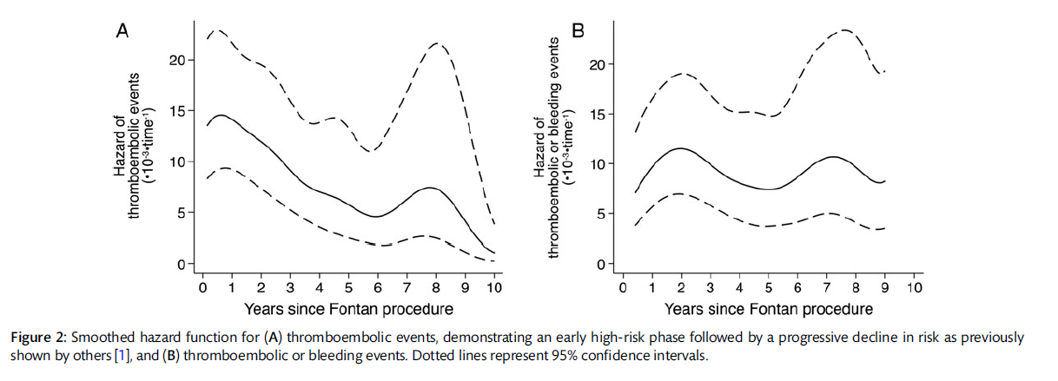

Slide 24
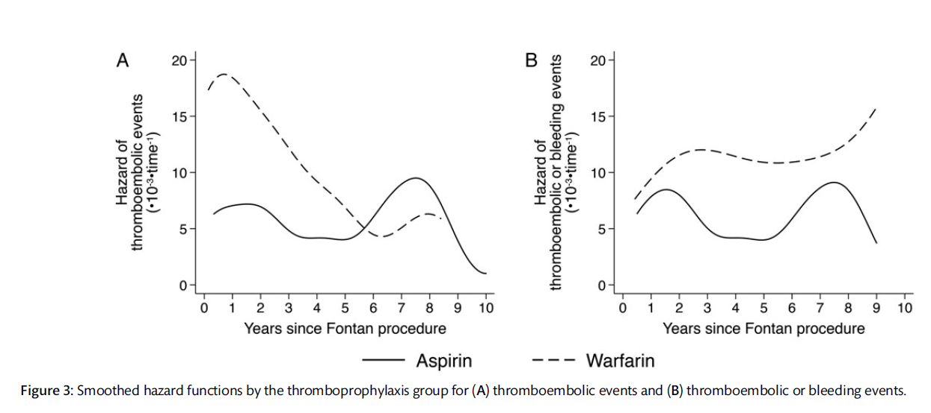
AAS 0,54 (IC 95% 0,24–1,2)
Warfarina 0,57 (IC 95% 0,32–1,0)

Slide 25
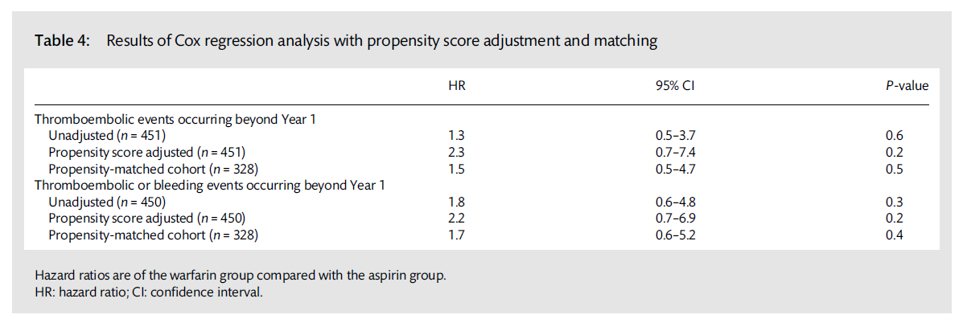

Slide 26
Análisis de Sensibilidad
Post hoc
164 pacientes en cada grupo y 18 eventos en total
Cociente de riesgos instantáneos mínimo de 3,8
Potencia del 80 % y un nivel de significancia de 0,05.

Slide 27
Discusión
Los resultados sugieren que no hubo diferencia entre la warfarina y la aspirina en las tasas de eventos tromboembólicos o hemorrágicos.
Las estimaciones puntuales demostraron un riesgo ligeramente mayor de eventos tromboembólicos en el grupo de warfarina.
Anteriormente se sugirió una falta de superioridad de la warfarina, pero el impacto de la warfarina en los resultados a largo plazo aún no estaba claro. Por lo tanto, la administración rutinaria de warfarina después de la cirugía de Fontan debería cuestionarse
Si bien no está claro si nuestros hallazgos cambiarán la práctica clínica, como mínimo deberían tranquilizar a aquellos que estén dispuestos a considerar el uso de aspirina a largo plazo más allá del primer año por conveniencia del paciente, y aquellos interesados en iniciar ensayos aleatorios de estos dos tratos.

Slide 28
Limitaciones
Este estudio está limitado por su naturaleza retrospectiva porque solo se informaron eventos que se volvieron clínicamente relevantes y es posible que no siempre se hayan detectado trombos asintomáticos. Sin embargo, la tasa de tromboembolismo en esta serie es similar a otros estudios epidemiológicos contemporáneos
No se recogieron mediciones de INR longitudinales de pacientes individuales, por lo que no se pudo asegurar la idoneidad de la anticoagulación en los que recibieron warfarina
El sesgo residual en la proporción de pacientes con fenestración y colaterales pre-Fontan se mantuvo incluso después del emparejamiento por puntaje de propensión

Slide 29
Conclusión
En este estudio binacional, multicéntrico, emparejado por puntuación de propensión de tromboprofilaxis más allá de 1 año después del procedimiento de Fontan extracardíaco, no se encontraron diferencias en las tasas de tromboembolismo entre los pacientes que tomaban aspirina y warfarina.

Slide 30
07
Lista de Cotejo

Slide 31
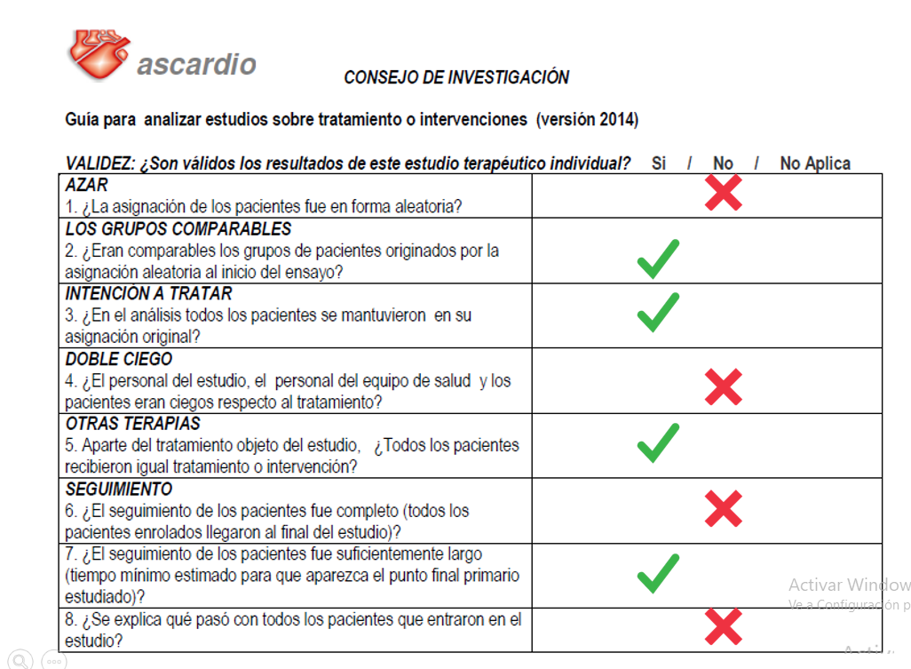

Slide 32
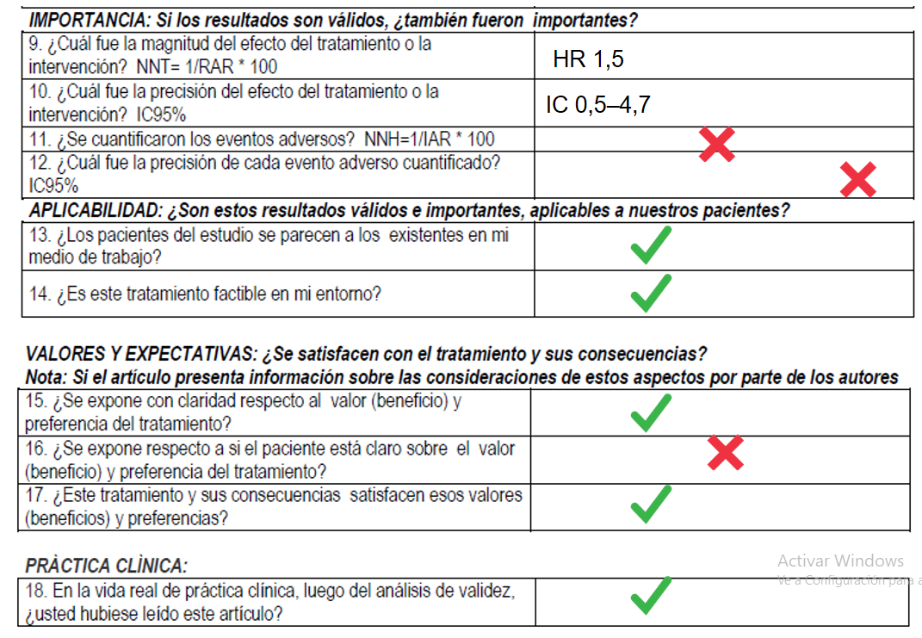

Slide 33
Interrogante
En pacientes en postoperatorio mayor o igual a 6 meses de cirugía de Fontan, el tratamiento antitrombótico con Warfarina vs AAS ¿Reduce el riesgo de eventos tromboembólicos y hemorrágicos?
J. Perloff describió

Slide 34
Aportes del grupo
Según este estudio, NO se reduce el riesgo de eventos tromboembólicos/hemorrágicos, ya que no hay diferencia entre AAS y Warfarina en postoperatorio después del 1ero año de cirugía de Fontan, sin embargo, es deficiente respecto a sus aspectos metodológicos y estadísticos

Slide 35
Aportes del grupo
Estudio retrospectivo observacional con deficiencia o ausencia de información
No se informaron todas las mediciones de INR en los pacientes del grupo de warfarina tanto de los eventos tromboembolicos como de sangrado, punto importante para el clínico en la toma decisiones.
El uso de Warfarina impresiona estar condicionado por las características de los pacientes y del procedimiento, evidenciando incluso sesgo residual en algunas variables.
No se especifica que ocurrió con muchos pacientes.
Se debió realizar análisis de eventos de sangrado de manera aislada o no combinado
Algunas tablas y gráficos presentados no muestran estadísticos o medidas de efecto que comparen el comportamiento de ambos grupos de tratamiento.
Los artificios estadísticos utilizados sirvieron como distractores para magnificar o minimizar eventos.
El estudio no alcanzo el poder estadístico
Aunque no hubo diferencias estadísticamente significativas se observo mayor cantidad de eventos de sangrado en pacientes que recibian tratamiento con Warfarina y tratándose de un grupo pediátrico quienes presentan mayor riesgo de eventos postraumáticos es un punto a considerar.
Debe analizarse y realizar seguimiento de INR de los pacientes que utilizan warfarina.
La toma de decisiones para el uso de tratamiento antitrombotico depende de las características del paciente y del procedimiento

Slide 36
Gracias por su atención

